Slide 1
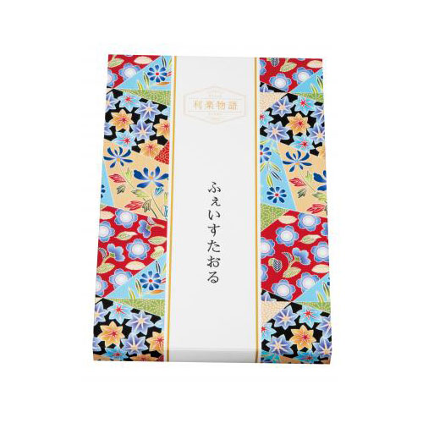
【提案書】
利楽物語ふぇいすたおる
特徴
柔らかく伸縮・吸水性抜群の利楽物語はんどたおるは、贈答・記念品に最適な和柄デザインの化粧箱入り。回収された使用済ペットボトルを原料とし生産された、地球に優しいハンドタオルです。
納期
納期スペース
仕様
素材：ポリエステル・綿
サイズ：約34×87cm
包装：化粧箱入り
お見積
お見積りスペース

